Slide 1
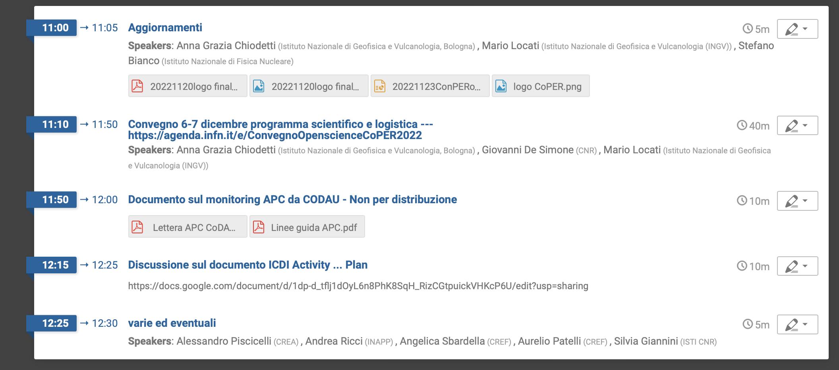
Open Science CoPER n.14 https://agenda.infn.it/e/coper.openscience/14 https://home.infn.it/conper/openscience.html
Stefano, Anna Grazia, Mario
20221123
Proveremo la piattaforma opensource BlueMeet GARR https://blue.meet.garr.it/b/ire-wjk-rbp-qzd

Slide 2
aggiornamenti
CoPER
Logo, agenda indico, pagina web, lista email, etc
Annuncio urbi et orbi
Oa-italia ? Etc, nostro convegno domani menzionato alla riunione CoPER plenaria
Sondaggio EPR, time over.
mancano ASI (in corso contatto), Studi germanici, Centro Enrico Fermi, Anton Dohrn, INVALSI (in corso contatto????), INDIRE (in corso contatto ????)
Riunione tecnica lunedi presentazione dati
MONITORAGGIO APC
Documento CODAU
Contatti per quadrilaterale CoPER-CRUI – posticipato
Partecipazione CODIGER prossima riunione n.15 e convegno (in corso contatto con M.Tivan)
Convegno
Logistica
Programma

Slide 3
Logistica convegno
Segreteria → CNR con aiuto INFN ✓
Tre nomi (CNR)
Lia Sabatini, Irene Piergentili (INFN Laboratori Nazionali di Frascati)
Modulo registrazione (indico) → INFN ✓
Locandina → ? CNR
Hotel convenzionati → CNR ✓
Cartellini segnanomi ? Cavalierini ? CNR ✓
Cena sociale 6 dicembre dove ? Oltre a Tram Tram ? Quanti registrati per la cena ?
Coffee break CNR ✓ Grazie ! 👏🏽
Videoconferenza BBB-GARR (INFN+CNR). Segr. Scientifica dedicata alla raccolta e proiezione delle presentazioni. 🚧 Raccolta e proposizione domande via chat
Irene Piergentili
Pubblicizzazione (lista oa-italia, pagine web conper, EPR, social OGNUNO NEI NOSTRI CANALI?) 🚧 OGGI
….

Slide 4
carryover
Lettera al MUR su PNSA con richiesta di incontro - ?
Bozza RISERVATA di AISA sulla agenda
Lettera ai Presidenti ConPER per favorire firma Agreement Valutazione ? (CNR e ISPRA?) – Insieme a gdl Valutazione (Roberta V)
Pagina web pubblica - in corso 🚧 v. relazione Angela e Roberta oggi Stefano presso webmaster
Prossime riunioni:
Settimanali → newdle (stefano)
Ultim’ora CNR ha firmato agreement valutazione
ISPRA 28 novembre CD odg

